Slide 1
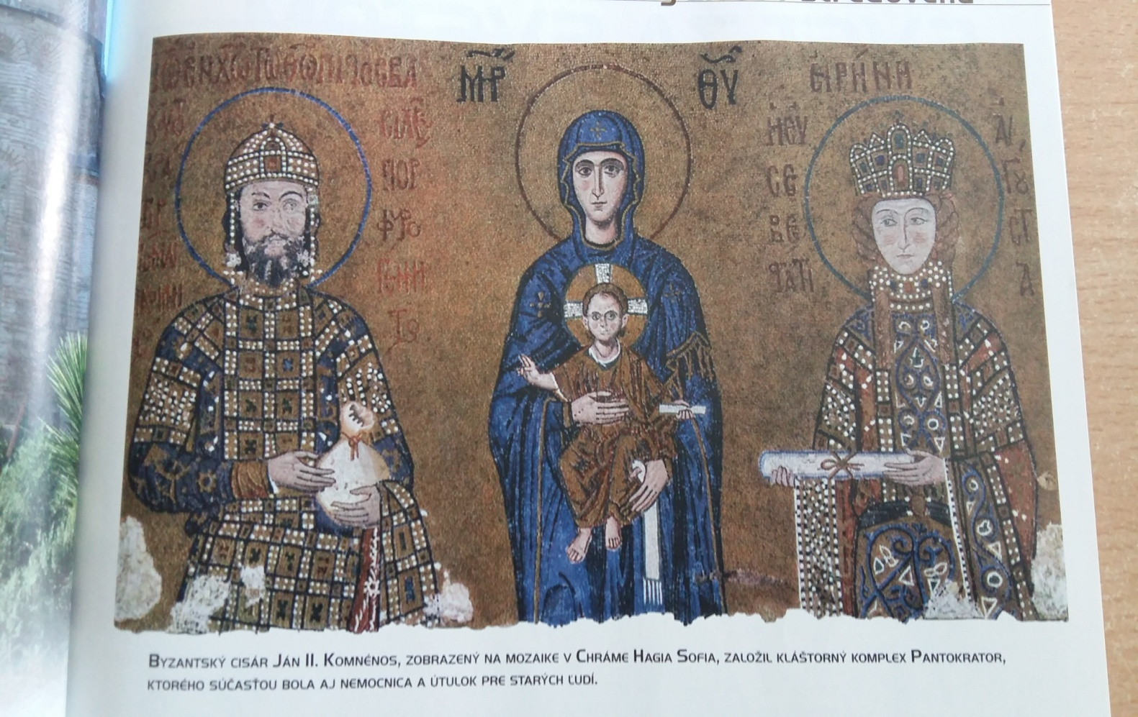
KULTÚRA, VEDA A UMENIE STREDOVEKU

Slide 2
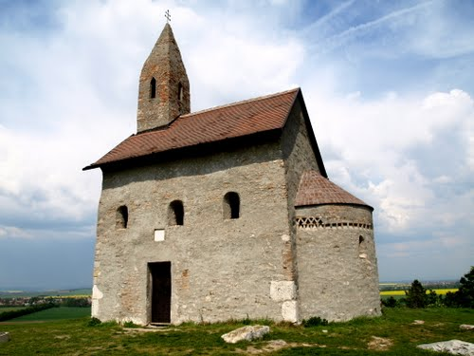
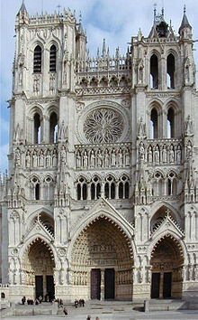
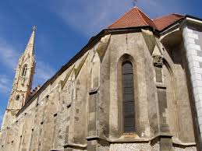
Stredoveká kultúra vychádzala z princípov kresťanstva, preto bola v európskych krajinách podobná – UNIVERZÁLNA.
Románsky a gotický sloh

Slide 3
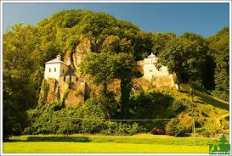
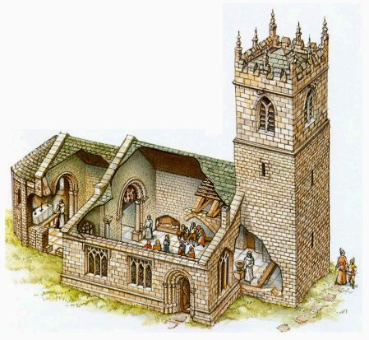
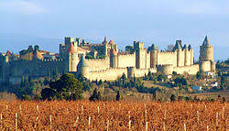
Po celej Európe vznikala sieť kláštorov. Tie prvé stavali ako opevnenia.

Slide 4
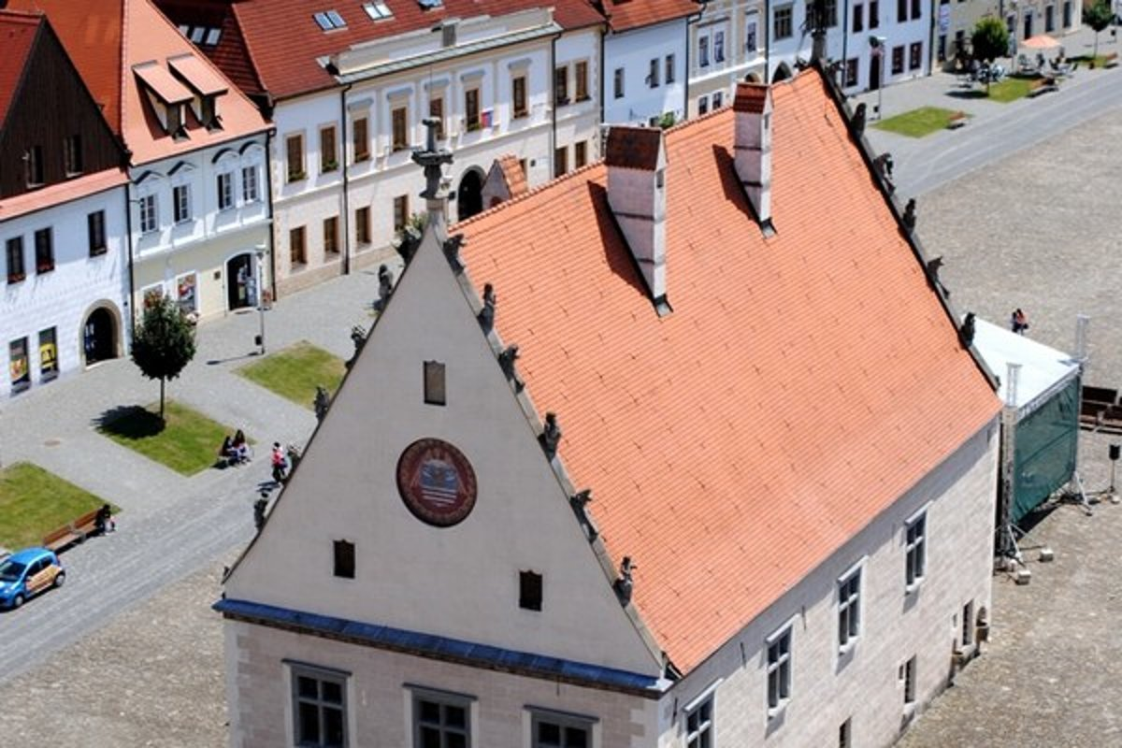
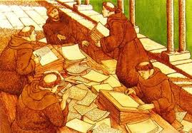
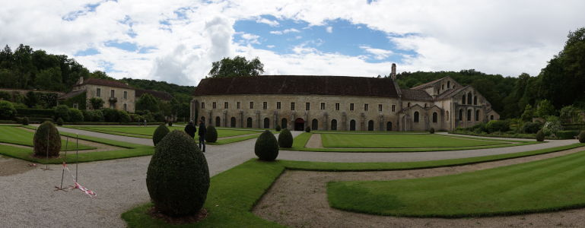
V kláštoroch mnísi a mníšky šírili vieru, starali sa o chorých, pracovali na poliach a vzdelávali deti.
Bardejov
Benediktínsky kláštor Hronský Beňadik
Najstarší cisterciánsky kláštor Fontenay

Slide 5
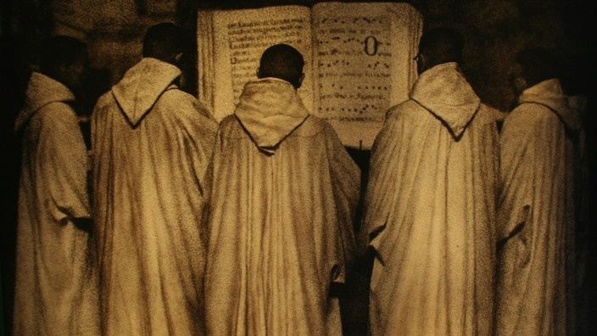
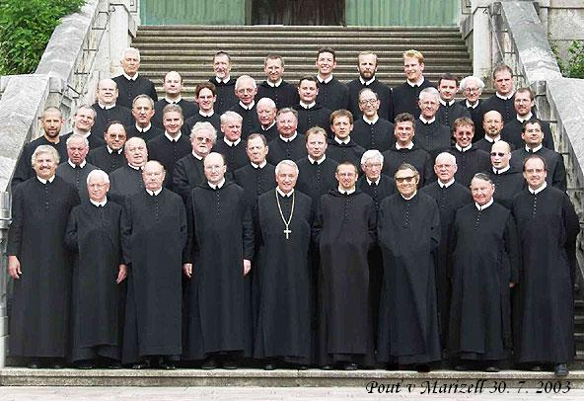
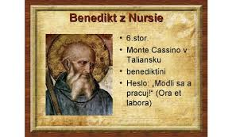
Prvé kláštory zakladali Benediktíni. Benedikt z Nursie je za zásluhy v oblasti kultúry patrónom Európy.
Cisterciáni- odnož Benediktínov
Benediktíni

Slide 6
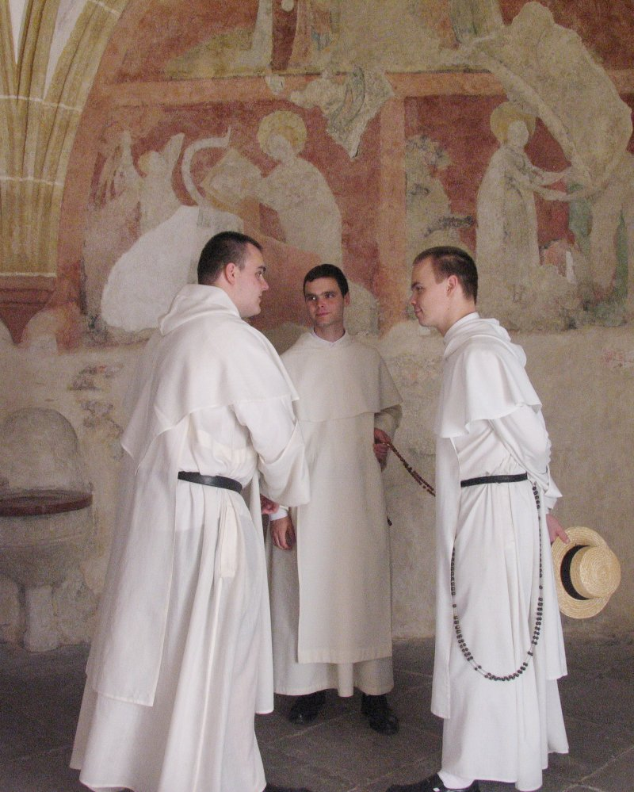
Po benediktínoch prevzal úlohu šírenia vzdelanosti rád DOMINIKÁNOV.

Slide 7
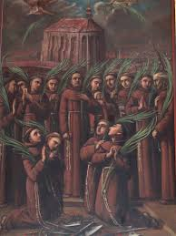
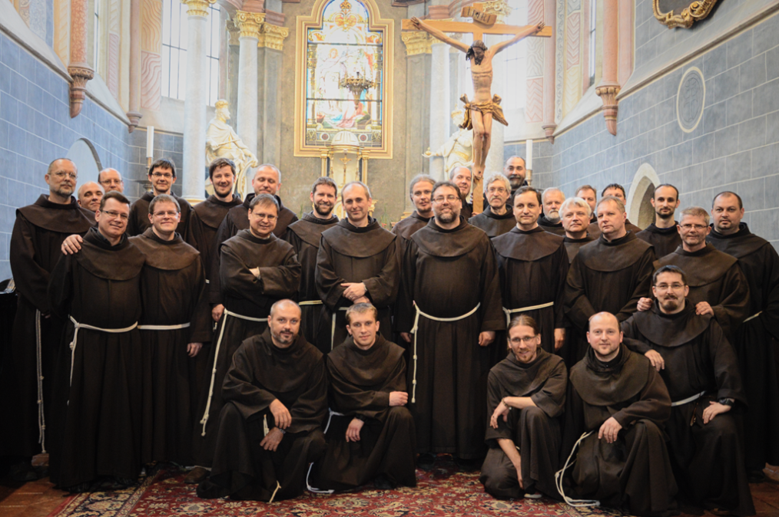
Rád Františkánov založil František z Assisi, ktorý venoval život službe chudobným.

Slide 8
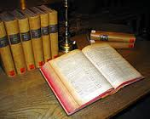
V celej Európe sa používala LATINČINA – jediná mala gramatiku a bohatú slovnú zásobu.

Slide 9
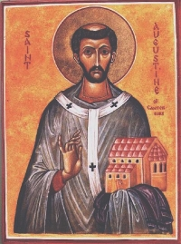
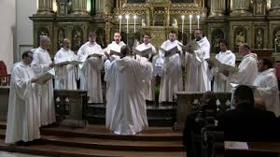
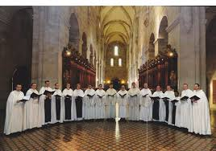
V 10.storočí pôsobil vzdelaný pápež GREGOR VEĹKÝ, ktorý sa zaslúžil aj o rozvoj hudby, vytvoril nový kalendár.
Gregoriánsky chorál

Slide 10
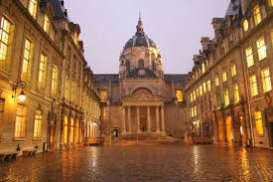
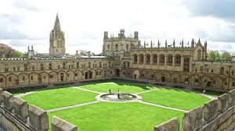
V 13.storočí sa začali objavovať aj mestské školy, ktoré financovali bohatí kupci. Neskôr vznikli UNIVERZITY.
Univerzita Sorbona v Paríži
Oxfordská univerzita
Bolognská univerzita

Slide 11
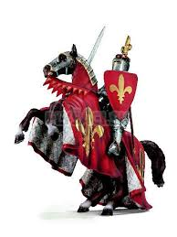
V stredoveku mali privilegované postavenie šľachtici. Žili na hradoch z daní poddaných a vo vojne museli brániť svojho kráľa. Boli to RYTIERI.

Slide 12
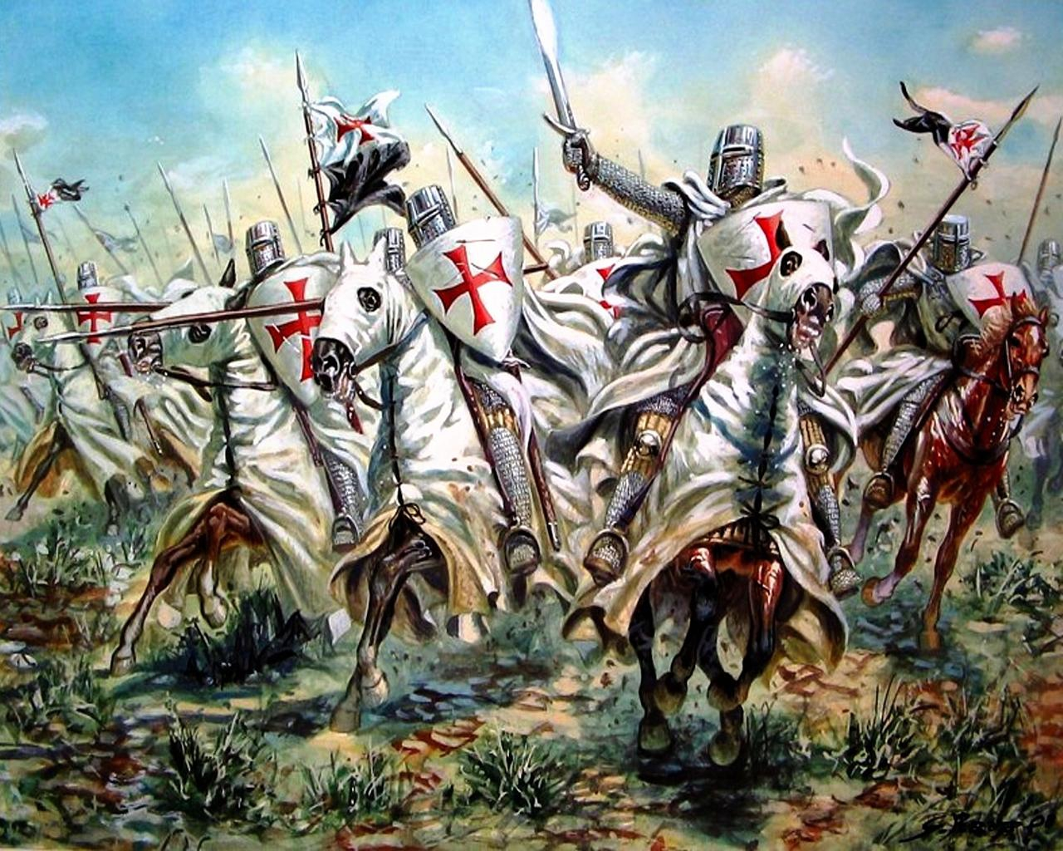
Za rytierov boli vychovávaní chlapci zo šľachtických rodov. Jazdili na koni, ovládali zbrane, ovládli pravidlá rytierskeho správania.

Slide 13
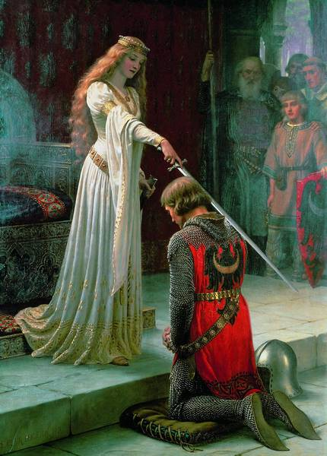
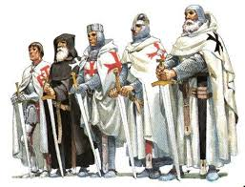
Rytier bol dobrý kresťan , ochraňoval slabých, úctivo sa správal k ženám. Keď to chlapci splnili, pasovali ich do rytierskeho stavu.
Templári

Slide 14
VĎAKA ZA POZORNOSŤ !

